Slide 1
Муниципальное автономное дошкольное образовательное учреждение
детский сад №18 г.Туймазы муниципального района Туймазинский район Республики Башкортостан,
расположенный по адресу: г.Туймазы, ул.Ежевичная, 2а
452756, Республика Башкортостан, г. Туймазы, ул. Ежевичная, д. 2а, тел: 8(34782) 5-94-32
Работа с родителями
по формированию основ безопасного поведения
у детей дошкольного возраста
Выполнил воспитатель: Фазлыева З.В.

Slide 2

Всем нам известно, что круг проблем, связанных с безопасностью ребенка, невозможно решить только в рамках детского сада. Поэтому успех в работе по безопасности детей, может быть, достигнут только при тесном взаимодействии с родителями воспитанников, поскольку те знания, которые получает ребенок в детском саду, должны закрепляться в условиях семьи. И это - одно из важнейших направлений воспитательно-образовательной работы в ДОУ. Предметы домашнего обихода, бытовые ситуации могут стать причиной несчастных случаев.

Slide 3

В связи с этим реализация основной общеобразовательной программы дошкольного образования включает в себя время, отведенное на взаимодействие с семьями детей. Сотрудничество воспитателя с семьей формирует у родителей осознанное отношение к собственным взглядам и установкам в воспитании ребенка.

Slide 4
Для решения данных проблем были поставлены
следующие цели и задачи:
Цель работы с родителями: создание условий для повышения образовательного уровня родителей по вопросам безопасного поведения детей дошкольного возраста; обозначить круг правил, с которыми необходимо знакомить прежде всего в семье.
Задачи:
- с помощью разнообразных методов и приемов повысить родительскую компетентность в вопросах формирования основ безопасного поведения у детей дошкольного возраста;
- содействовать установлению между воспитателями и родителями доброжелательных отношений с установкой на будущее деловое сотрудничество;
- создать условия для обогащения детско-родительских взаимоотношений и формирования социальных навыков и норм поведения на основе совместной деятельности с родителями и взаимной помощи;
- активизация пропагандистской деятельности среди родителей ДОУ по формированию основ правил пожарной безопасности, правил дорожного движения и безопасной жизнедеятельности.
- выработать систему воспитательно-образовательной работы по формированию навыков безопасного поведения.

Slide 5
Этапы работы с родителями:
1.Подготовительный (ознакомительный)
- определение содержания, форм и методов процесса взаимодействия семьи и детского сада.
2. Просветительская
- планирование работы в ДОУ по взаимодействие с семьями.
3. Совместная деятельность с семьей (педагог-ребенок, ребенок –родитель, родитель-педагог)

Slide 6
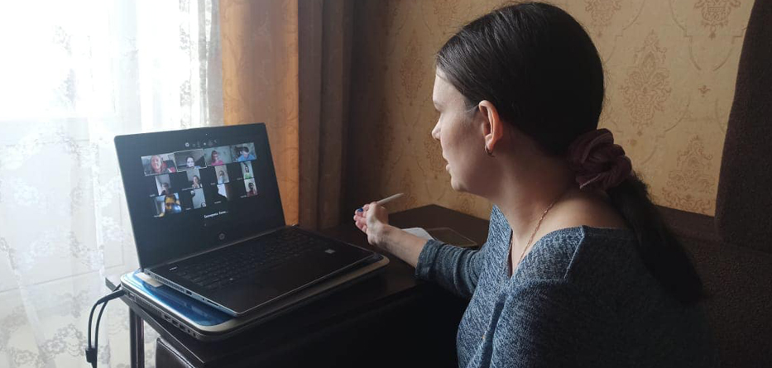
ФОРМЫ И ВИДЫ РАБОТЫ С СЕМЬЕЙ:
1. ТРАДИЦИОННЫЙ
анкетирование, тестирование, опрос;
- родительское собрание, беседы;
- игры- тренинги;
- совместные заседания педагогов и родителей;
- совместные экскурсии в пожарную часть.

Slide 7
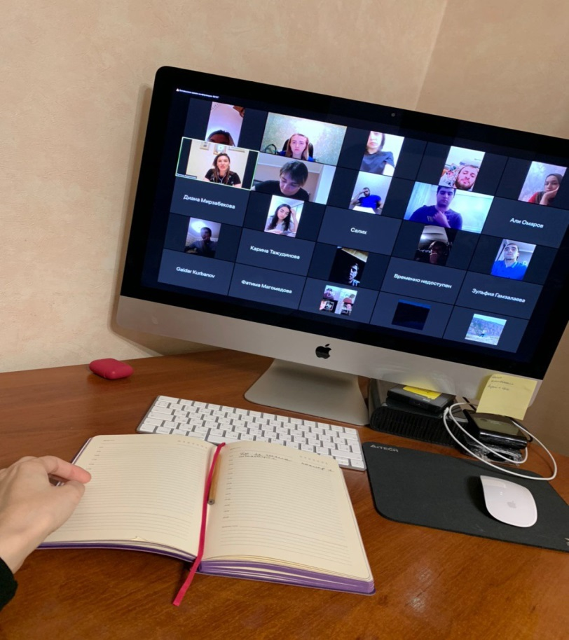
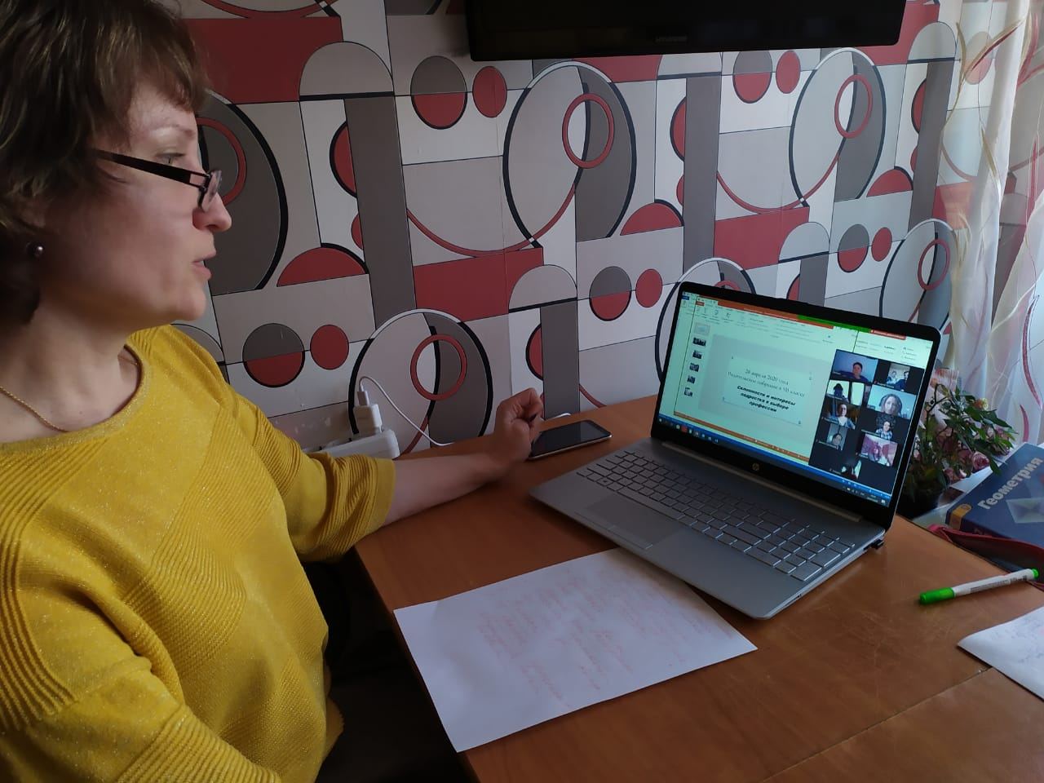
Родительские собрания, Игры, тренинги

Slide 8

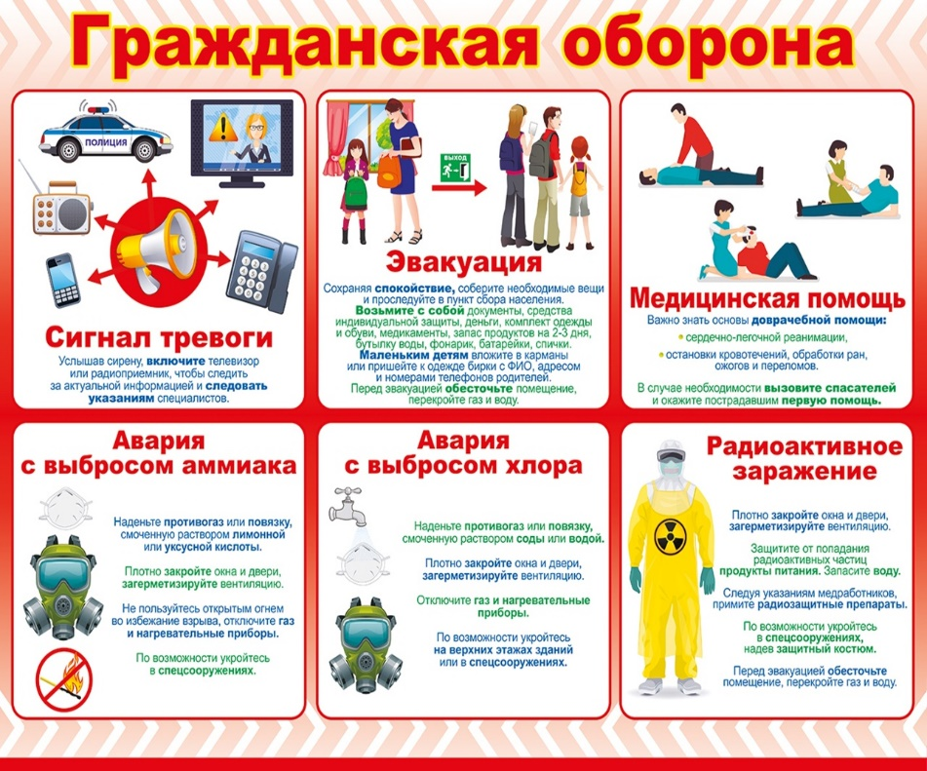
2. ПРОСВЕТИТЕЛЬСКАЯ
Папки–передвижки, консультации, выпуск буклетов

Slide 9
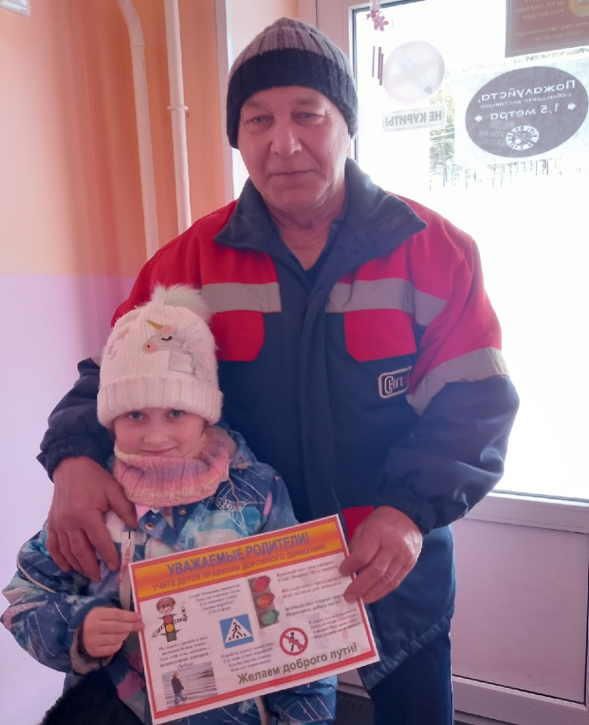
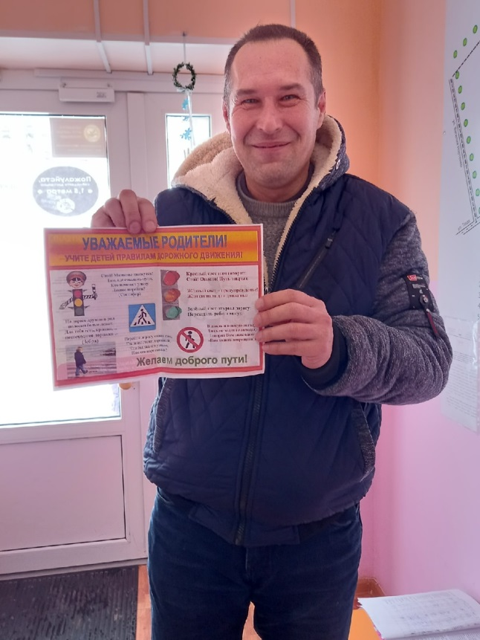
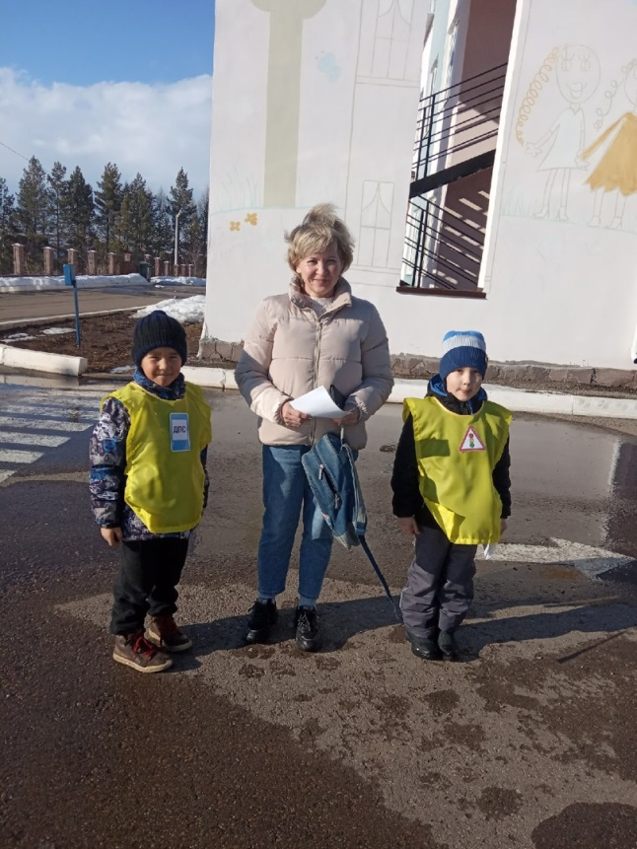
буклеты

Slide 10
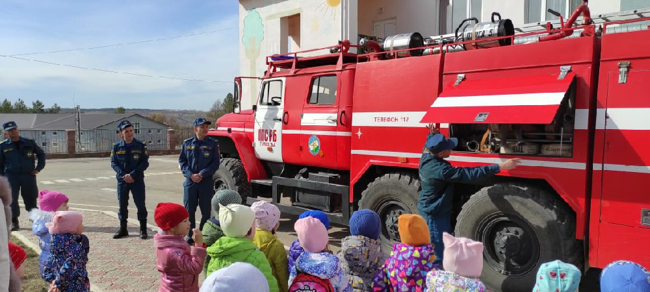
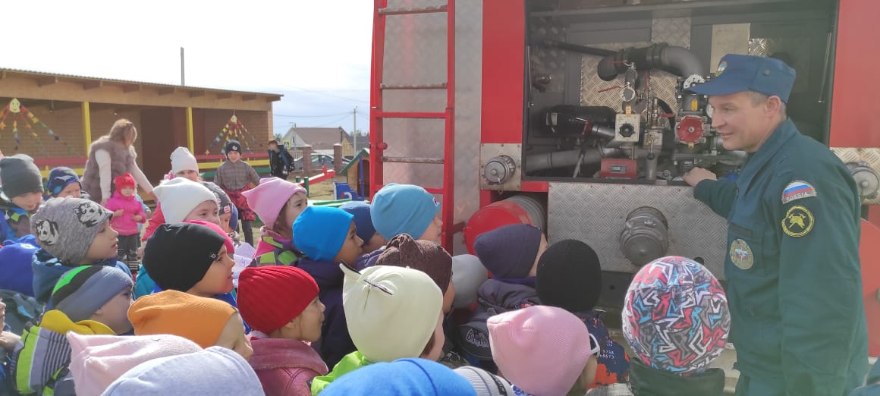
Мероприятия с привлечением сотрудников МЧС и ДПС

Slide 11
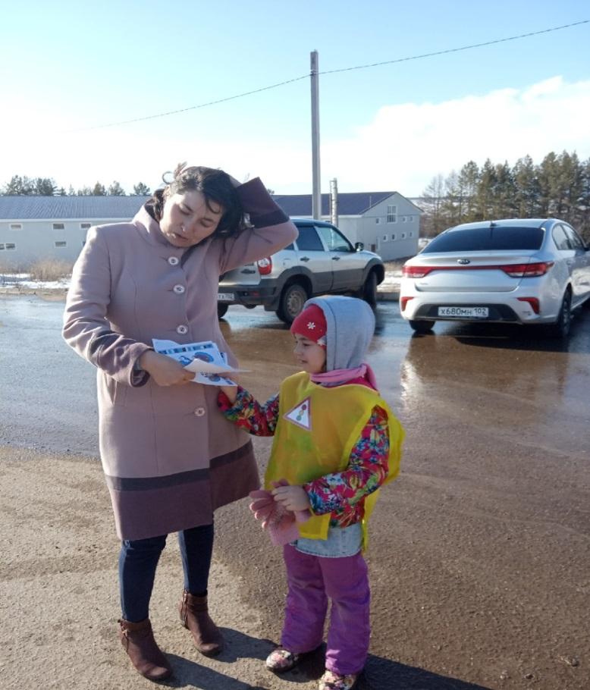
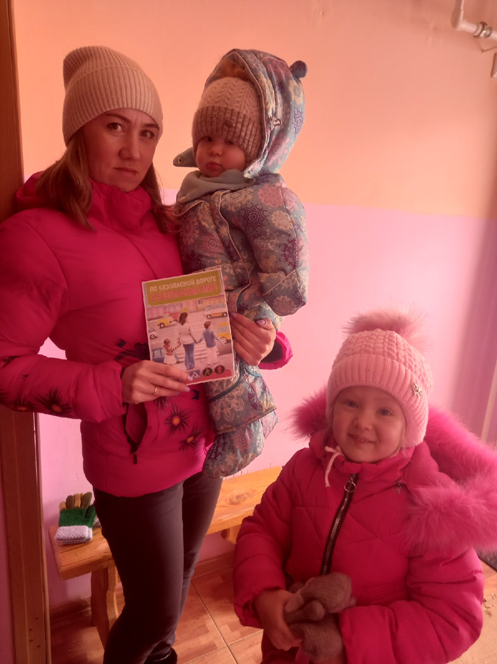
Памятки для родителей, видеофильмы

Slide 12
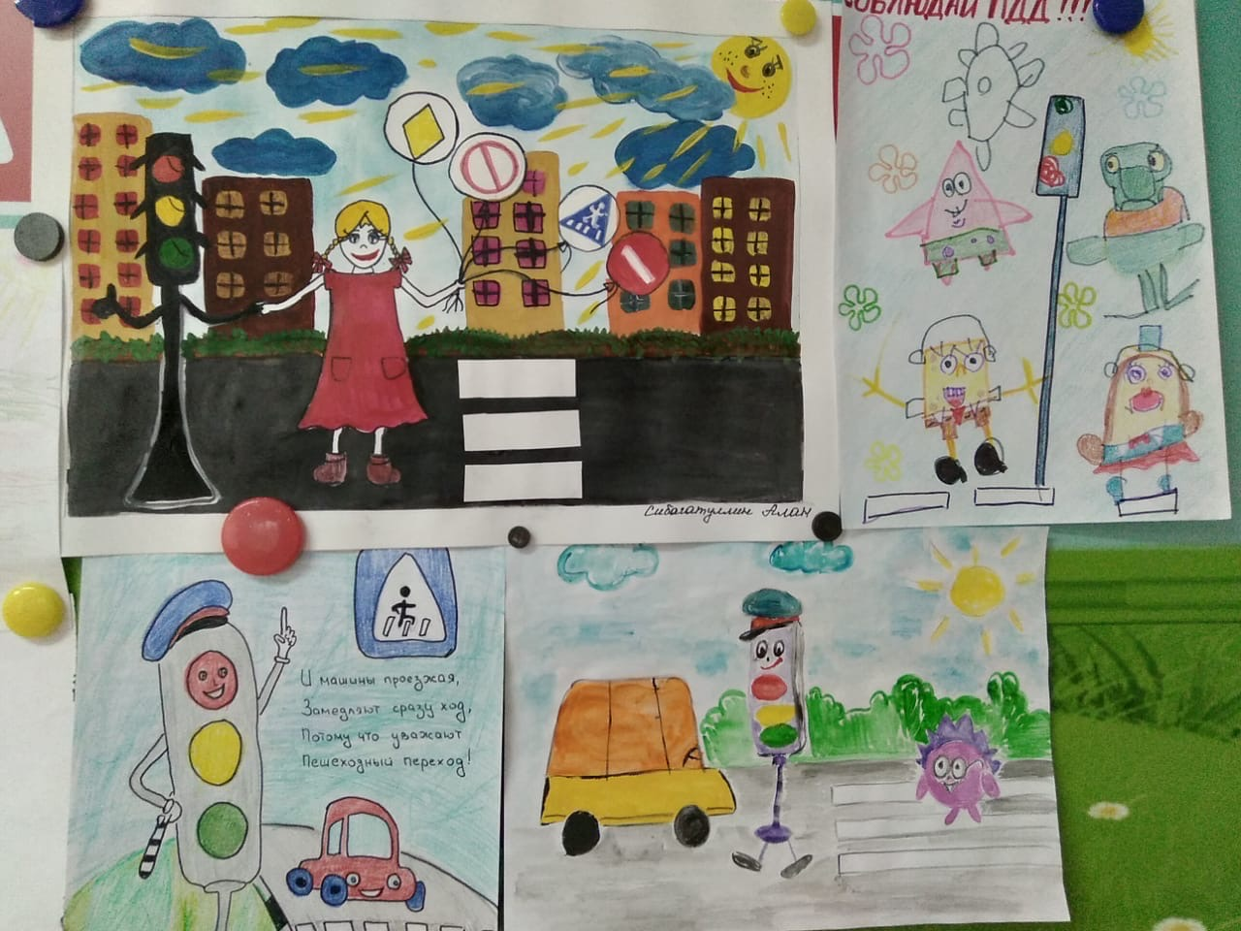
Выставка рисунков

Slide 13
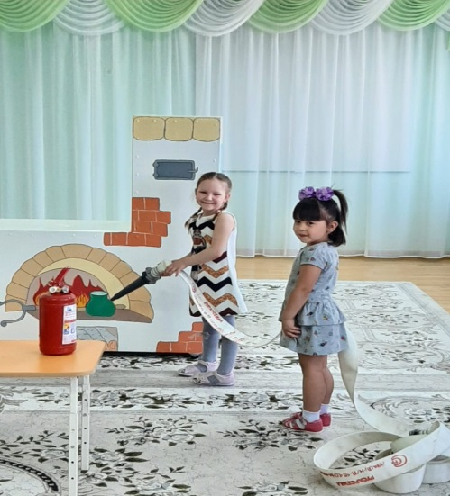
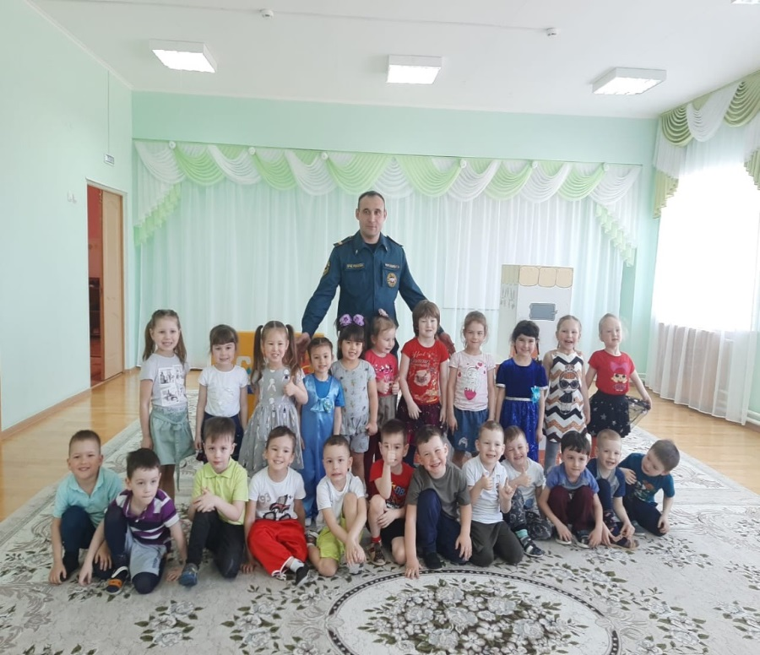
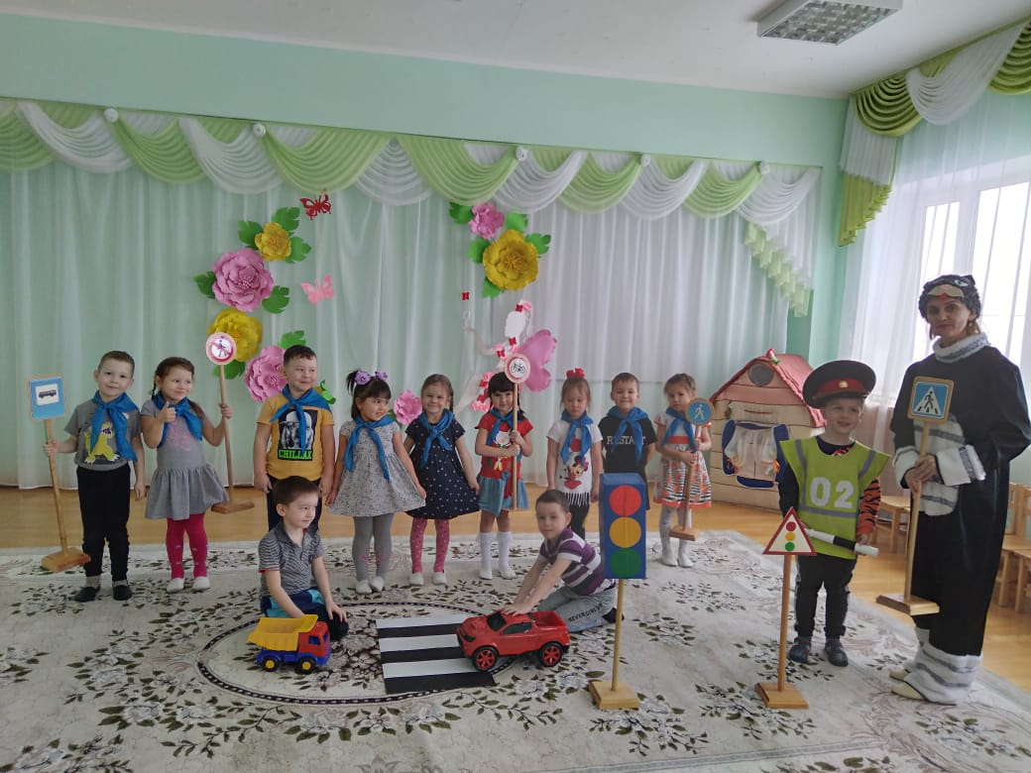
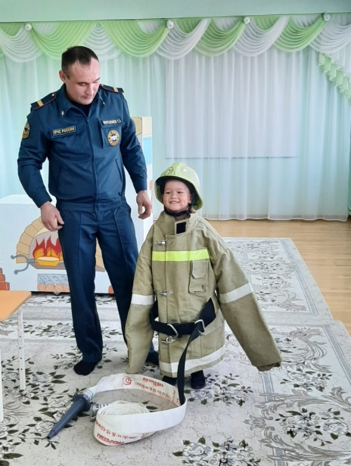
Показ открытых мероприятий, дни открытых дверей

Slide 14
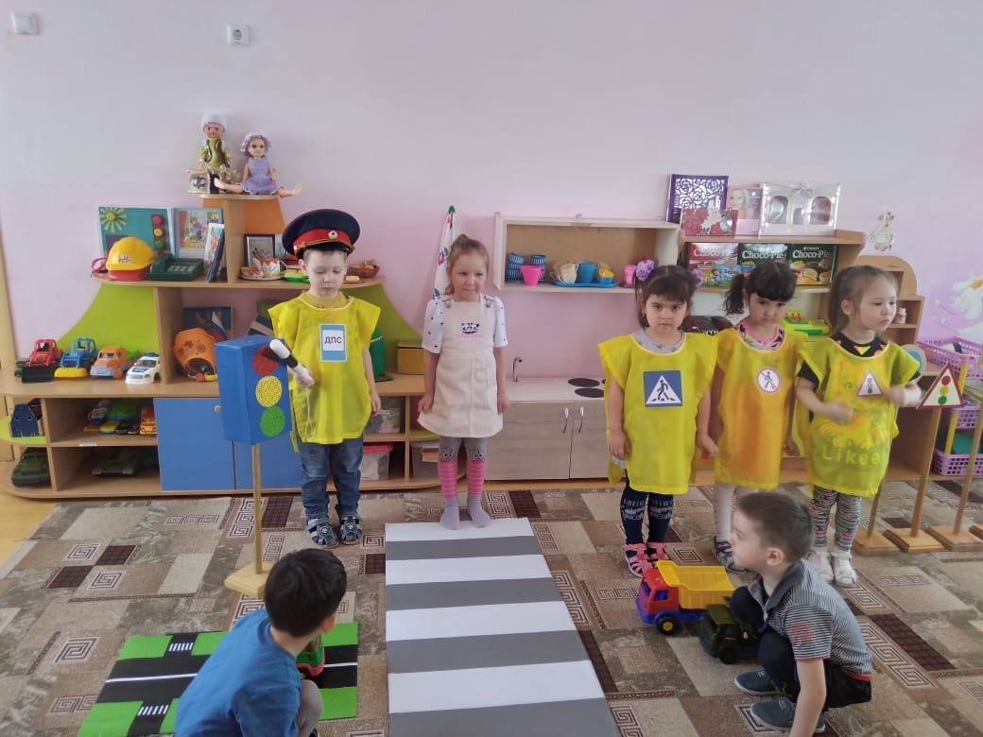
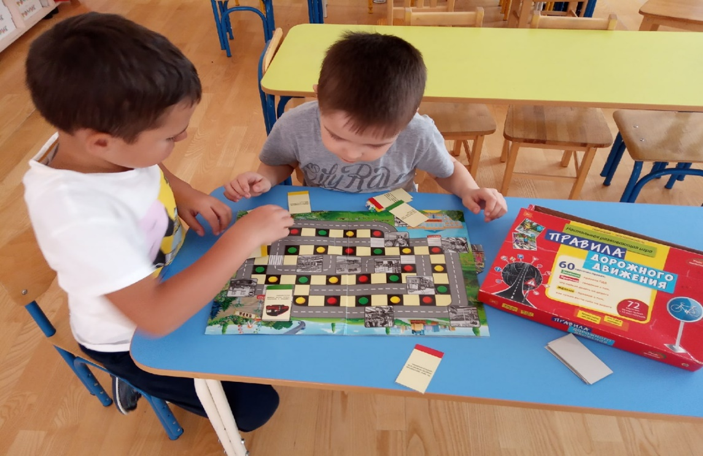
Совместное пополнение
предметно-развивающей среды

Slide 15
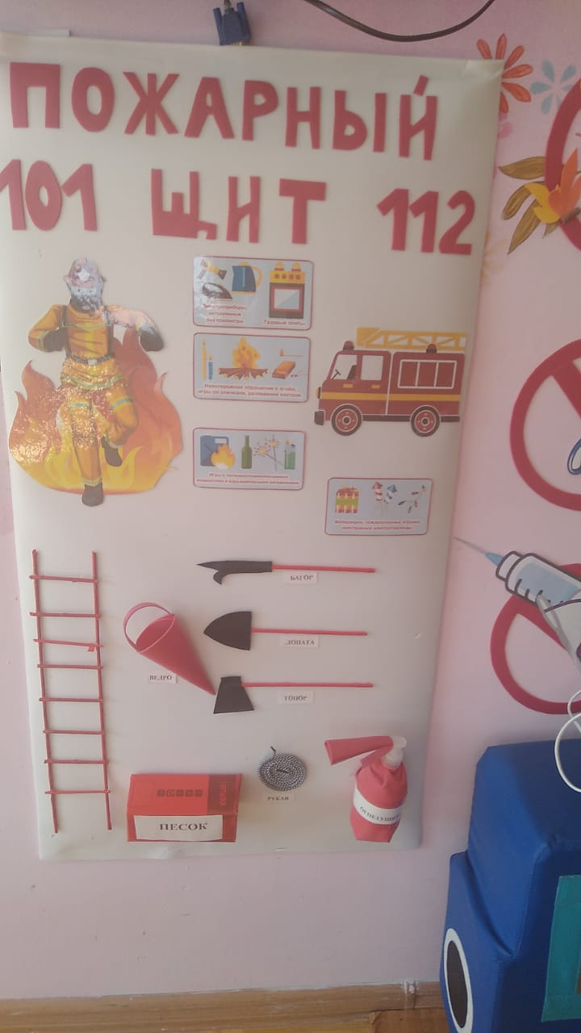
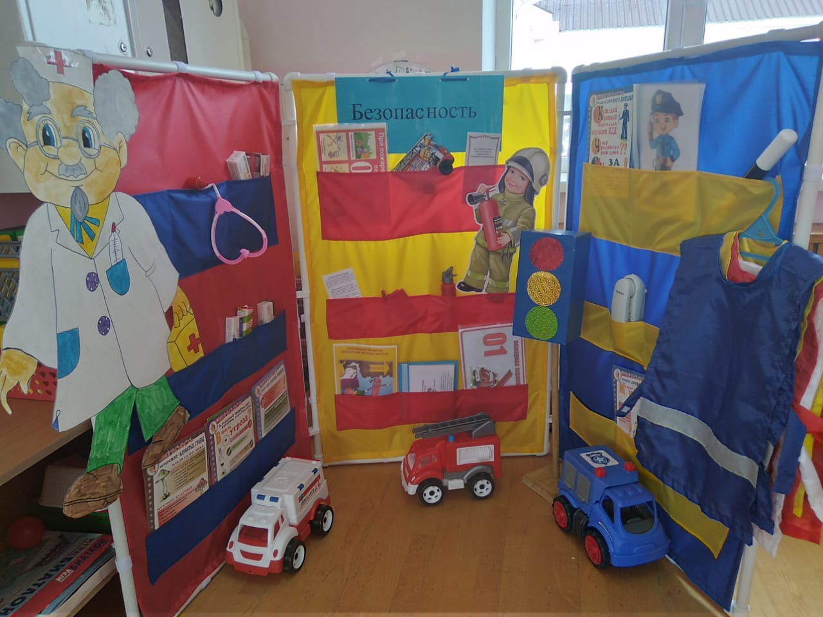
Ширма и стенд

Slide 16
3. НЕТРАДИЦИОННЫЕ ФОРМЫ РАБОТЫ
- электронный диск
- мини-собрания
- индивидуальный безопасный маршрут
- мастер-класс
- ролевые, имитационные и деловые игры
- круглый стол.
Активно используем электронные диски с информацией для родителей по пожарной безопасности, правилам дорожного движения, основам безопасности жизнедеятельности. На дисках помещаем как теоретический, так и практический материал для ознакомления и использования в домашних условиях: в виде консультаций рекомендаций, мультфильмов, дидактических игр, кроссвордов. Подготовленный готовый материал активно используем в работе с родителями при проведении : недели безопасности, декад, месячников. Затем при проведении родительских собраний в группе выносятся на обсуждение. Полученные знания родителями еще используются в решении проблемных ситуаций, что дает более эффективное и качественное повышение уровня знаний в области безопасности. Особенно такой вариант активизирует и обогащает знания малоактивных родителей.

Slide 17

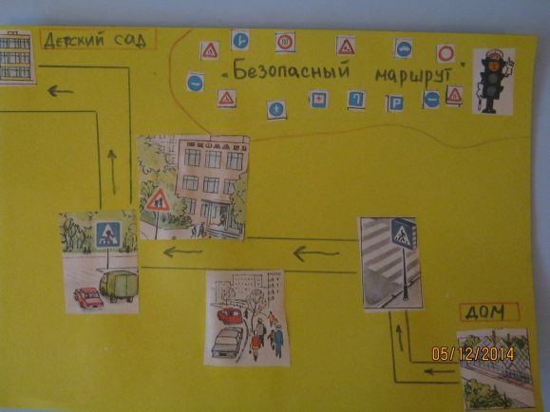
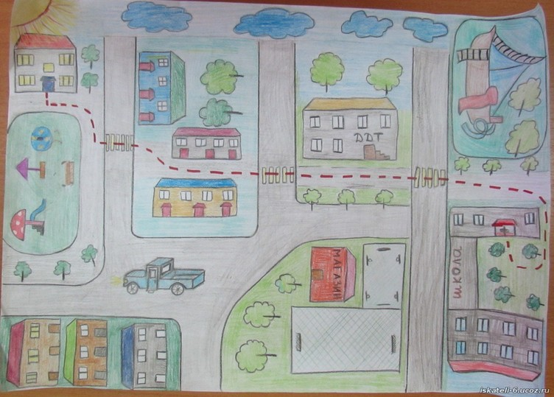
Безопасный маршрут
Одной из интересных форм работы является : выполнение совместного домашнего задания родителей с детьми по разработке безопасного маршрута, в котором указан правильный безопасный путь от дошкольного образовательного учреждения к дому. В результате такой работы- в нашей группе разработан маршрут на каждого воспитанника.

Slide 18
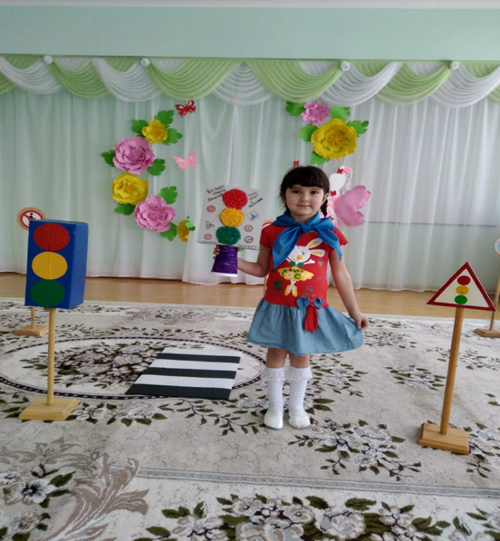
«Азбука ПДД»
Опираясь на знания родителей информационными и компьютерными технологиями, на страничке сайта образовательного учреждения «Безопасность» размещаем для родителей полезную и интересующую для них информацию.
Также участвуем совместно с родителями и детьми в различных онлайн конкурсах по Безопасности.

Slide 19
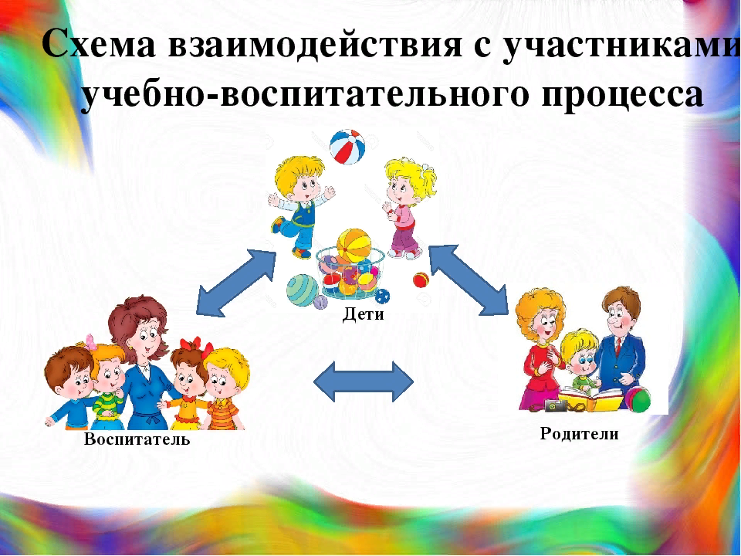
Совместная работа педагогов и родителей позволяет лучше узнать друг друга, способствует усилению взаимовлияния, а также улучшению взаимоотношений в семье и подготовить ребенка к встрече с различными сложными жизненными ситуациями.

Slide 20

Спасибо за внимание!

